Slide 1
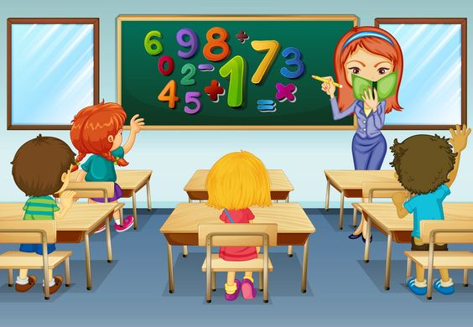
Визначаємо загальну кількість одиниць певного розряду. Задачі, обернені до задач на різницеве або кратне порівняння двох часток
Вивчаємо трицифрові числа

Slide 2
Організація класу. Емоційне налаштування на урок.
Визнач і намалюй свій настрій за кольоровою фігурою
Всі старанно попрацюєм,
Помилок не буде, факт!
І уважно помудруєм,
Щоб мати добрий результат.

Slide 3
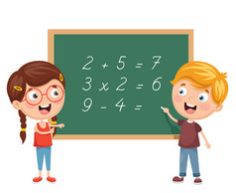
Мотивація навчально-пізнавальної діяльності учнів.
Ви вже знаєте назви розрядів у трицифровому числі, вмієте визначати розрядний склад трицифрового числа, можете замінити кругле число десятками або сотнями. Сьогодні на уроці ми продовжимо вивчати трицифрові числа і дізнаємось, що можна визначати не лише кількість одиниць розряду сотень, десятків або одиниць, а також загальну кількість сотень, загальну кількість десятків або загальну кількість одиниць.

Slide 4
Усне опитування
1. Які розряди містить трицифрове число?
Розряд одиниць, десятків, сотень
2. Яким за порядком є розряд одиниць? десятків? сотень?
І розряд – одиниці, ІІ розряд – десятки, ІІІ розряд – сотні
4. Яка найбільша кількість лічильних одиниць може бути в кожному розряді?
10 одиниць = 1 десяток
10 десятків = 1 сотня
10 сотень = 1 тисяча
9
5. Як називають числа, що записують трьома цифрами? чотирма цифрами?

Slide 5
Усне опитування
5. Назвіть найбільше двоцифрове число.
Яке число наступне за ним?
99
Найменше трицифрове число — 100
Назвіть найбільше трицифрове число.
Яке число наступне за ним?
999
Найменше чотирицифрове число — 1000
Назвіть число, яке містить: 3 сотень, 5 дес. та 8 од.;
4 од. III розряду, 7 од. II розряду, 1 од. I розряду.
358
471

Slide 6
Актуалізуємо знання та вміння
Полічи: від 689 до 702; від 804 до 789.
Наведи приклади різних способів утворення чисел 789; 400; 550. Запиши відповідні рівності.
788 + 1
790 – 1
789 = . . . + 1 789 = . . . - 1 789 = . . . + . . + .
700 + 80 + 9
399 + 1
401 – 1
400
400 = . . . + . 400 = . . . - . 400 = . . . + . .
550 = … + . 550 = … - . 550 = … + .. + .
549 + 1
551 - 1
500+ 50

Slide 7
Актуалізуємо знання та вміння
Запиши для кожного числа попереднє та наступне число
128
___, 129, ___
299
649
651
130
___ , 300, ____
301
___ , 650, ___
Розв’яжи два рівняння № 3 на ст. 12 в зошиті
З • а – 27 = 3 (98 – 56) : b = 6 51 + 7 • с = 100
З • а = 27 + 3 42 : b = 6 7 • с = 100 - 51
З • а = 30 b = 42 : 6 7 • с = 49
а = 30 : 3 b = 7 с = 49 : 7
а = 10 с = 7

Slide 8
Визначаємо загальну кількість одиниць, десятків, сотень у трицифровому числі
Визначте розрядний склад чисел 570, 327, 400, 289
Чи можна так само міркувати, визначаючи загальну кількість десятків, загальну кількість сотень у будь-якому трицифровому числі?
327≠32д.
570 = 57д
327=всього 32 д
289=всього 28 д
400 = 40д = 4с
327=всього 3с
289=всього 2с

Slide 9
Запам’ятай!
Щоб визначити в числі загальну кількість сотень, достатньо в записі числа прикрити дві цифри справа.
Щоб визначити в числі загальну кількість десятків, достатньо в записі числа прикрити одну цифру справа.

Slide 10
Завдання 1 на ст. 12
Розбий на дві підмножини множину чисел: 456, 708, 340, 126, 700, 238, 600.
За якою ознакою це можна зробити?
456, 708, 126, 238
340, 700, 600
Всього 456од
Всього 45д
Всього 4 с
Всього 708од
Всього 70д
Всього 7с
Всього 126од
Всього 12д
Всього 1с
34д, 70д, 60д
Круглі числа заміни більшими розрядними одиницями
У кожному числі іншої підмножини визнач загальну кількість сотень, десятків, одиниць

Slide 11
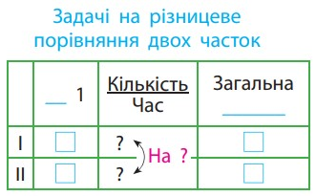
Розв’яжи задачу 4 на ст 13
Для подарунків школярам купили на 48 грн блокноти, по 8 грн кожний блокнот, і на 36 грн маркери, по 9 грн кожний маркер. Чого купили більше – блокнотів чи маркерів? На скільки більше?
Задача на різницеве порівняння двох часток
1) 48 : 8 = 6 (бл.) купили
2) 36 : 9 = 4 (м.) купили
Ціна
1 шт.
Кількість предметів
Заг. вартість
на
3) 6 – 4 = 2 (бл.) більше
8грн
48 грн
на
2
48 : 8 – 36 : 9 = (бл.) більше купили
9грн
36 грн

Slide 12
Розв’яжи обернену задачу до даної: 48, 8, 36, ?, 2
Для подарунків школярам купили на 48 грн блокноти, по 8 грн кожний блокнот, і на 36 грн маркери.
Скільки коштує 1 маркер, якщо їх купили на 2 менше?
1) 48 : 8 = 6 (бл.) купили
Задача обернена
2) 6 – 2 = 4 (м.) купили
Ціна
1 шт.
Кількість предметів
Заг. вартість
3) 36 : 4 = 9 (грн) ціна 1 маркера
8грн
48 грн
36 : (48 : 8 – 2) = 9(грн) коштує 1 маркер
?грн
на 2 М
36 грн

Slide 13
Розв’яжи обернену задачу до даної: 48, ?, 36, 9, 2
Для подарунків школярам купили на 48 грн блокноти і на 36 грн маркери, по 9 грн кожний маркер.
Скільки коштує 1 блокнот, якщо маркерів купили на 2 менше?
1) 36 : 9 = 4 (м.) купили
Задача обернена
2) 4 + 2 = 6 (бл.) купили
Ціна
1 шт.
Кількість предметів
Заг. вартість
3) 48 : 6 = 8 (грн) ціна 1 блокнота
?грн
48 грн
48 : (36 : 9 + 2) = 8(грн) коштує 1 блокнот
9грн
на 2 М
36 грн

Slide 14
Домашні тренувальні вправи.
Зошит «Працюю самостійно 3». № 19-22.
У завданні 19 обчислення виразів по варіантах;
у завданні 20 запропоновано розв’язати задачу, записавши її коротко у формі таблиці, скласти і розв’язати обернені задачі;
у завданні 21 — знайти значення виразів;
у завданні 22 вставити пропущені числа в істинних рівностях.
Накресли в зошиті вектор успіху і познач на ньому свою роботу на уроці

Slide 15
Підсумок. Рефлексія.
Із чим новим ви познайомились сьогодні на уроці?
Як дізнатися, скільки в трицифровому числі всього сотень; всього десятків; всього одиниць?
Спробуйте здогадатися, коли ці знання вам можуть знадобитися.
Яка робота була найцікавішою?
Що викликало у вас труднощі?

